Slide 1
Annual conference of the Swiss Association of Communication and Media Research (SACM-SGKM)
12-13 April 2018 at the Faculty of Communication Sciences, USI-Università della Svizzera Italiana
NEXT-DOOR GIANTS
Exploring Media, Languages, Cultures and Borders in Switzerland and Europe
Journalism in Mediterranean and Latin American countries: So far so close
Martin Oller Alonso (Università dell'Avana, Cuba)
Sergio Splendore (Università degli Studi di Milano, Italia)
Sergio.splendore@unimi.it
Martin.olleralons@gmail.com

Slide 2
Culture giornalistiche nel mondo
Sì! Stiamo ancora parlando di Hallin e Mancini (2004) e Hallin e Papathanassopolous (2002)
Questo paper si occupa del cosiddetto modello pluralista polarizzato o Mediterraneo e della cultura giornalistica in America Latina
Analizza la percezione che i giornalisti hanno del loro ruolo. Si usa questo indicatore come proxy delle culture giornalistiche
La ricerca comparativa e sulla cultura giornalistica hanno acquisito rilevanza negli ultimi anni (Esser & Hanitzsch, 2012). “This growing number of comparative studies indicates that journalism and journalism research no longer operate within national or cultural boundaries” (Weaver & Löffelholz, 2008: 8) (Weaver & Löffelholz, 2008: 8).

Slide 3

Il Worlds of Journalism Study (WJS) è un progetto accademico nato per valutare regolarmente lo stato del giornalismo in tutto il mondo. L'obiettivo principale dello studio è quello di aiutare i ricercatori del giornalismo, i professionisti, i gestori dei media e i responsabili politici a comprendere meglio le visioni del mondo e i cambiamenti che stanno avvenendo negli orientamenti professionali dei giornalisti, le condizioni e i limiti in cui operano i giornalisti e le funzioni sociali del giornalismo in un mondo che cambia
Sono coinvolti 67 paesi da tutto il mondo e sono stati intervistati oltre 27.500 giornalisti tra il 2012 e il 2016, sulla base di un quadro metodologico comune. Il questionario chiede ai giornalisti opinioni su diverse questioni che riguardano giornalisti e organizzazioni giornalistiche, come il ruolo del giornalismo nella società, l'etica, l'autonomia e le influenze sull'informazione giornalistica, la fiducia giornalistica nelle istituzioni pubbliche e la trasformazione del giornalismo nel senso più ampio.

Slide 4
Il nostro campione
12 paesi coinvolti:
  Italia, Francia, Spagna, Grecia e Portogallo
  Argentina, Cile, Ecuador, Colombia, El Salvador, Brasile e Messico
4641 giornalisti intervistati
Per ciascun paese abbiamo a disposizione un campione statisticamente rappresentativo
Sono considerati come giornalisti tutti i professionisti occupati a tempo pieno con la raccolta e la pubblicazione di informazioni per news media

Slide 5
Background teorico: ruolo dei giornalisti
Hanitzsch e Vos (2017) riassumono la ricchezza degli studi sui ruoli giornalistici in quattro diversi punti di vista:
Approccio normativo (cosa dovrebbero fare i giornalisti) -should do-
orientamenti cognitivi (cosa vogliono fare) -want to do-
Pratiche (cosa fanno veramente i giornalisti) -really do-
performance narrata (quello che dicono di fare) -say they do-
Questo studio riguarda ciò che i giornalisti vogliono fare (o almeno, quello che dicono di voler fare), e ancora più precisamente, quello che dicono di fare attraverso un questionario pre-compilato.

Slide 6
Role perceptions
Monitorial role (Provide political information; Monitor and scrutinize politics; Monitor and scrutinize business; Motivate people to participate in politics)
Interventionist role (Advocate for social change; Influence public opinion; Set the political agenda; Support national development)
Collaborative role (Support government policy; Convey a positive image of political leaders)
Accommodative role (Provide entertainment and relaxation; Provide news that attract largest audience; Provide advice, orientation and direction for daily life)

Slide 7
Risultati
Paesi dell'America Latina
Paesi Mediterranei

Slide 8










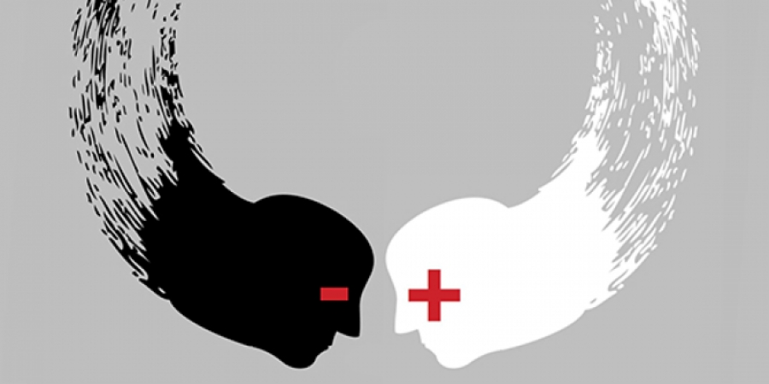

Conclusioni
Paesi dell'America Latina
Paesi Mediterranei
Interventionist role
Advocate for social change
Influence public opinion
Set the political agenda
Support national development
Monitorial role
Provide political information
Monitor and scrutinize politics
Monitor and scrutinize business
Motivate people to participate in politics
Polarizzazione
Collaborative role
Support government policy
Convey a positive image of political leaders

Slide 9
Grazie
Martín Oller Alonso
(Università dell'Avana, Cuba)
Sergio Splendore
(Università degli Studi di Milano, Italia)
Sergio.splendore@unimi.it
Martin.olleralons@gmail.com

